Slide 1
Εισαγωγή σε βασικές οικονομικές έννοιες
ΚΩΝΣΤΑΝΤΙΝΟΣ ΔΡΑΚΟΣ
ΚΑΘΗΓΗΤΗΣ
ΤΜΗΜΑ ΛΟΓΙΣΤΙΚΗΣ ΚΑΙ ΧΡΗΜΑΤΟΟΙΚΟΝΟΜΙΚΗΣ

Slide 2
Τι είναι η Οικονομική Επιστήμη
Δοθέντος ότι οι ανάγκες είναι απεριόριστες και οι πόροι πεπερασμένοι, τίθεται ζήτημα άριστης κατανομής των πόρων.
Εναλλακτικά πόσοι πόροι χρησιμοποιούνται για την παραγωγή ποιών προϊόντων και υπηρεσιών.
Οικονομικοί Πόροι: Γη, Κεφάλαιο, Εργατικό Δυναμικό, Ανθρώπινο Κεφάλαιο, Τεχνολογία.

Slide 3
Οι βασικοί τύποι οικονομιών
Οικονομία Πλάνου: κεντρικός σχεδιασμός κατανομής πόρων και απόφασης παραγωγής.
Οικονομία Αγοράς: αποκεντρωμένες αποφάσεις στη βάση κινήτρων & αντικινήτρων.
Μεικτά συστήματα.

Slide 4
Οι βασικοί λήπτες οικονομικών αποφάσεων (οικονομία της Αγοράς)
Δημόσιος Τομέας: Κράτος, ΟΤΑ, (Κεντρική Τράπεζα).
Ο στόχος τους: μεγιστοποίηση της ωφέλειας των πολιτών.
Ιδιωτικός Τομέας: Νοικοκυριά
Ο στόχος τους: η μεγιστοποίηση της ωφέλειας τους.
Επιχειρήσεις.
Ο στόχος τους: η μεγιστοποίηση των κερδών τους (με απώτερο στόχο τη μεγιστοποίηση της ωφέλειας τους των μετόχων τους).

Slide 5
Πυλώνες
Οποιαδήποτε οικονομική πράξη προϋποθέτει μια Συναλλαγή μεταξύ δύο (ή περισσότερων) ληπτών οικονομικών αποφάσεων.
Πάντοτε υπάρχουν δύο πλευρές: η Ζήτηση & η Προσφορά.
Η συναλλαγή διενεργείται σε μια κοινά αποδεκτή Τιμή & Ποσότητα.
Ένας λήπτης οικονομικών απόφασης μπορεί να είναι ταυτόχρονα στην πλευρά της Ζήτησης και της Προσφοράς σε διαφορετικές όμως συναλλαγές.

Slide 6
Αγορά
Το σύνολο των συναλλαγών σε ένα συγκεκριμένο αγαθό ή υπηρεσία οδηγεί στη γενική έννοια της Αγοράς.
Μια Αγορά μπορεί να είναι αποκεντρωμένη ή μη, αναφορικά με τη γεωγραφική διάσταση αλλά & και αυτή των κανόνων.

Slide 7
Το πλέγμα των βασικών οικονομικών σχέσεων
Ο Δημόσιος Τομέας:
Παράγει τα λεγόμενα Δημόσια Αγαθά (Παιδεία, Υγεία, Νόμο & Τάξη, Εθνική Ασφάλεια) χρησιμοποιώντας πόρους της οικονομίας, και
κάνει δαπάνες όπως οι Κοινωνικές (επιδόματα ανεργίας, συντάξεις)
Η αξία όλων των παραπάνω δαπανών του Δημόσιου Τομέα αποτελεί τις λεγόμενες Δημόσιες Δαπάνες (G).
Οι Δημόσιες Δαπάνες χρηματοδοτούνται από τους Φόρους (T).

Slide 8
Οι Φόροι
χωρίζονται σε Άμεσους (π.χ. εισοδήματος, κερδών, περιουσίας), και
Έμμεσους (π.χ ΦΠΑ).
Επιβάλλονται σε φυσικά (άτομα, νοικοκυριά) και νομικά πρόσωπα (επιχειρήσεις).

Slide 9
G-T
Η διαφορά της αξίας των δημοσίων δαπανών και των φόρων καθορίζει εάν ο Δημόσιος Τομέας έχει:
Έλλειμμα (G > T), οπότε η διαφορά καλύπτεται με δανεισμό.
Πλεόνασμα (G < T).
Ισοσκελισμένο προϋπολογισμό.

Slide 10
Ο Δημόσιος Τομέας
Εκτός από παραγωγός
Είναι και αγοραστής:
Εργατικής δύναμης (απασχόληση ατόμων στο Δημόσιο Τομέα).
Προϊόντων & Υπηρεσιών από τις επιχειρήσεις (κρατικές προμήθειες).

Slide 11
Τα Νοικοκυριά ως Πωλητές
Τα Νοικοκυριά εκμισθώνουν την εργατική τους δύναμη & και το ανθρώπινο κεφάλαιο τους, με αντάλλαγμα χρηματικές απολαβές ή αλλιώς το Εισόδημα (μισθό, μπόνους, κέρδη κ.α).
Είτε στο Δημόσιο είτε στον Ιδιωτικό Τομέα (επιχειρήσεις).
Επομένως στην Αγορά Εργασίας, η Προσφορά Εργασίας (Ls) δίνεται από τα άτομα & η Ζήτηση Εργασίας (Ld) από τις Επιχειρήσεις & τον Δημόσιο Τομέα.

Slide 12
Τα Νοικοκυριά ως Αγοραστές
Τα Νοικοκυριά προωθούν το εισόδημα (Y) τους σε 3 χρήσεις:
Χρήση 1η: Κατανάλωση αγαθών & υπηρεσιών (C).
Χρήση 2η: Φόροι, μέρος του εισοδήματος των Νοικοκυριών πηγαίνει στην πληρωμή φόρων προς τον Δημόσιο Τομέα.

Slide 13
Χρήση 3^{η}: αν Y > C + T, σημαίνει ότι υπάρχουν ελεύθεροι πόροι σε μια περίοδο. Αυτοί οι πόροι αποτελούν τις Αποταμιεύσεις (S).
Επομένως το εισόδημα ενός ατόμου κατανέμεται σε 3 χρήσεις:
Y = C + T + S

Slide 14
Αν Y > C + T τότε S > 0, δλδ. Θετική αποταμίευση και αύξηση του Πλούτου.
Αν Y < C + T τότε S < 0 και άρα μείωση του Πλούτου (είτε μείωση προϋπάρχοντος Πλούτου είτε Δανεισμός).

Slide 15
Η κατανομή του Πλούτου
Ο πλούτος διακρατείται σε διάφορες μορφές:
Ρευστά διαθέσιμα (π.χ αποταμιευτικός λογαριασμός σε Τράπεζα).
Εμπράγματες ή Ενσώματες Επενδύσεις (π.χ Ακίνητα).
Ασώματες ή Άυλες ή Χρηματοοικονομικές (π.χ. Μετοχές, Ομόλογα).
Το σύνολο των επιλογών αποτελούν το λεγόμενο Χαρτοφυλάκιο.

Slide 16
Οι Επιχειρήσεις
Συνδυάζουν παραγωγικούς πόρους για να παράξουν προϊόν ή υπηρεσία, τη λεγόμενη Συνάρτηση Παραγωγής.
Η βασική μονάδα της δραστηριότητας μιας επιχείρησης είναι η Προστιθέμενη Αξία.
Η οποία διαφέρει από κλάδο σε κλάδο και από επιχείρηση σε επιχείρηση.

Slide 17
Οι επιχειρήσεις πέραν της εργατικής δύναμης την οποία μισθώνουν (καταβάλλοντας μισθούς),
Δεσμεύουν και (Φυσικό) Κεφάλαιο μέσω των Επενδύσεων (I).
Οι πηγές χρηματοδότησης της επένδυσης, το κόστος της επένδυσης και η αποδοτικότητα της έχουν τεράστια σημασία.

Slide 18
Μηχανισμός Αγοράς
για κάθε προϊόν & υπηρεσία μεμονωμένα οδηγούμαστε σε μια επιμέρους αγορά με προσφορά (S) & ζήτηση (D) (π.χ. η αγορά φαρμάκου, η αγορά καπνού, η αγορά αγροτικών προϊόντων).
Και όλες μαζί σωρευτικά στη λεγόμενη Συναθροιστική Ζήτηση (AD) & Συναθροιστική Προσφορά (AS).

Slide 19
Μικροοικονομικές έννοιες

Slide 20
Αγορές και ανταγωνισμός
Υπάρχουν πολλών μορφών αγορές
Οι αγορές έχουν αγοραστές και πωλητές
Δεν είναι αναγκαίο να συναντηθούν οι αγοραστές και πωλητές για να πραγματοποιηθεί κάποια συναλλαγή
Μια ανταγωνιστική αγορά έχει πολλούς αγοραστές και πωλητές όπου κανένας δεν έχει σημαντικό αντίκτυπο στην τιμή

Slide 21
Ανταγωνισμός: Τέλειος & λοιπές δομές
Χαρακτηριστικά μιας τέλεια ανταγωνιστικής αγοράς:
Ομοιογενή αγαθά που σημαίνει ότι οι αγοραστές δεν έχουν καμία προτίμηση
Λήπτες τιμών: Πολλοί αγοραστές και πωλητές που δεν μπορούν να επηρεάσουν τις τιμές
Άλλες δομές της αγοράς :
Ολιγοπώλιο: Λίγοι πωλητές οι οποίοι δεν έχουν πάντα έντονο ανταγωνισμό μεταξύ τους
Ατελής ή μονοπωλιακός ανταγωνισμός: Πολλοί πωλητές που ο καθένας προσφέρει ελαφρώς διαφορετικό προϊόν
(Μονοπώλιο ή μονοψώνιο – Ένας προμηθευτής ή ένας αγοραστής)

Slide 22
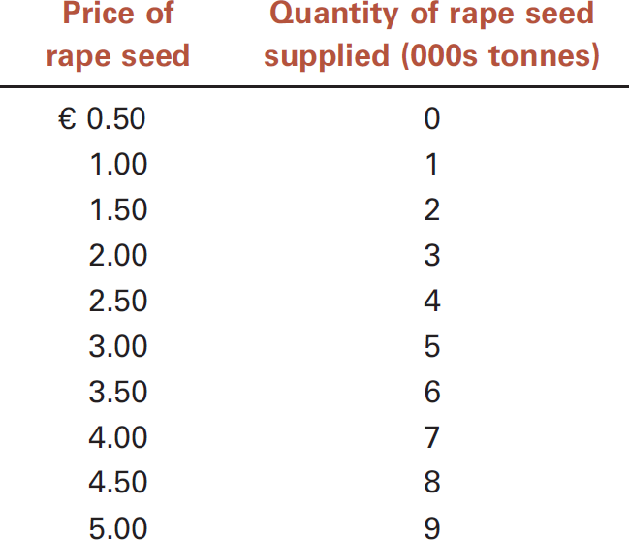
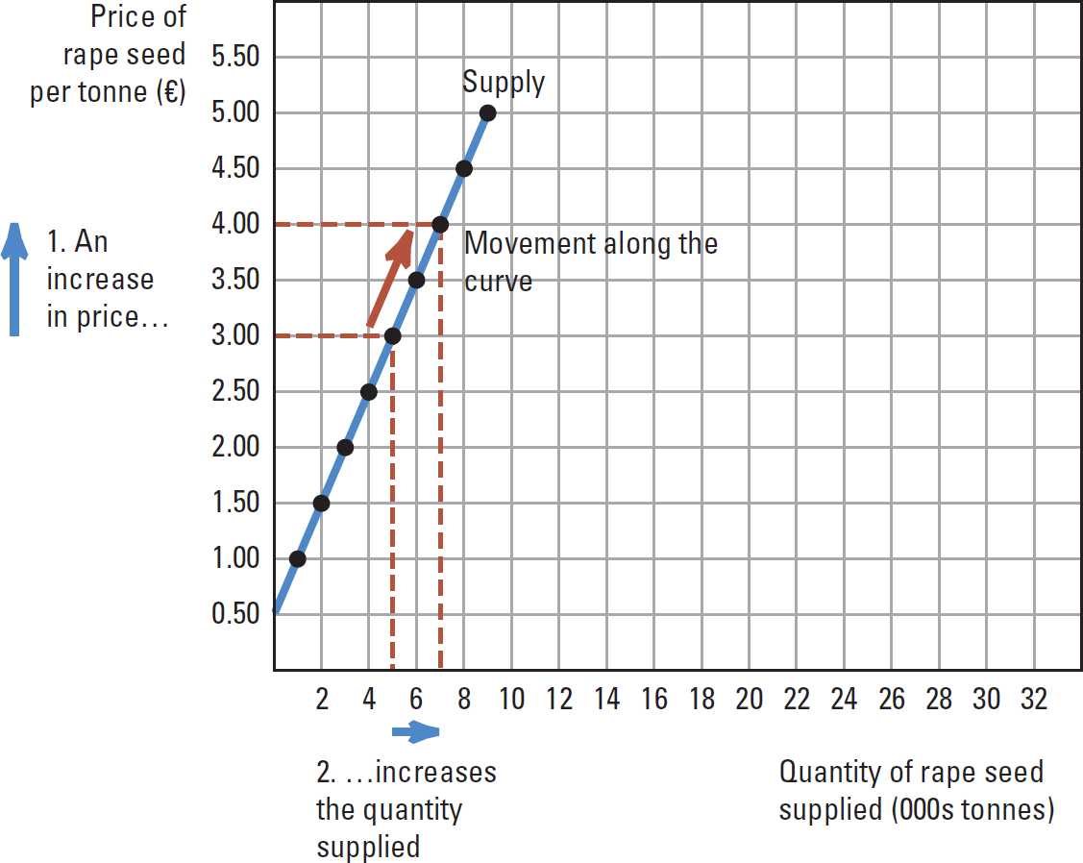
Καμπύλη προσφοράς: Η σχέση μεταξύ τιμής & προσφερόμενης ποσότητας
Η προσφερόμενη ποσότητα οποιουδήποτε αγαθού ή υπηρεσίας είναι η ποσότητα που οι πωλητές είναι πρόθυμοι και ικανοί να πουλήσουν
Νόμος της προσφοράς: με τα υπόλοιπα σταθερά, μια αύξηση της τιμής ενός αγαθού θα αυξήσει και τη ποσότητα που είναι διατεθειμένοι οι παραγωγοί να προσφέρουν, ενώ όταν η τιμή πέφτει θα πέσει και η ποσότητα που θέλουν να προσφέρουν
O πίνακας της προσφοράς είναι ένας πίνακας που δείχνει τη σχέση μεταξύ της τιμής ενός αγαθού και της ποσότητας που προσφέρεται
Η καμπύλη προσφοράς είναι μια γραφική αναπαράσταση του πίνακα της προσφοράς

Slide 23
Η καμπύλη προσφοράς
Η προσφορά της αγοράς είναι το άθροισμα των ατομικών προσφορών από τους πωλητές
Η συμπεριφορά μιας επιχείρησης μπορεί να διαφέρει από αυτή της συνολικής βιομηχανίας
Μια κίνηση κατά μήκος της καμπύλης προσφοράς προκαλείται από μια μεταβολή της τιμής
Μια μετατόπιση ή περιστροφή της καμπύλης προσφοράς προκαλείται όταν μεταβάλεται κάποιος άλλος παράγοντας εκτός της τιμής ο οποίος επηρεάζει την προσφορά

Slide 24
Αιτίες μετατοπίσεων της καμπύλης προσφοράς
Τιμές εισροών
Παράδειγμα: Φτηνότερες εισροές θα αυξήσουν την προσφερόμενη ποσόσοτητα σε κάθε επίπεδο τιμών
Τεχνολογία
Προσδοκίες
Ο αριθμός των πωλητών
Φυσικοί/κοινωνικοί παράγοντες
Παράδειγμα: Ο κακός καιρός θα μειώσει την προσφορά σπαρτών

Slide 25
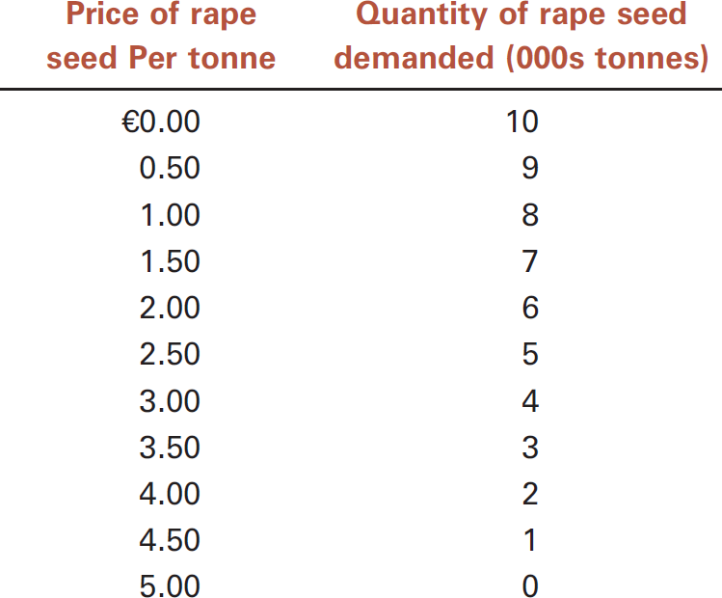
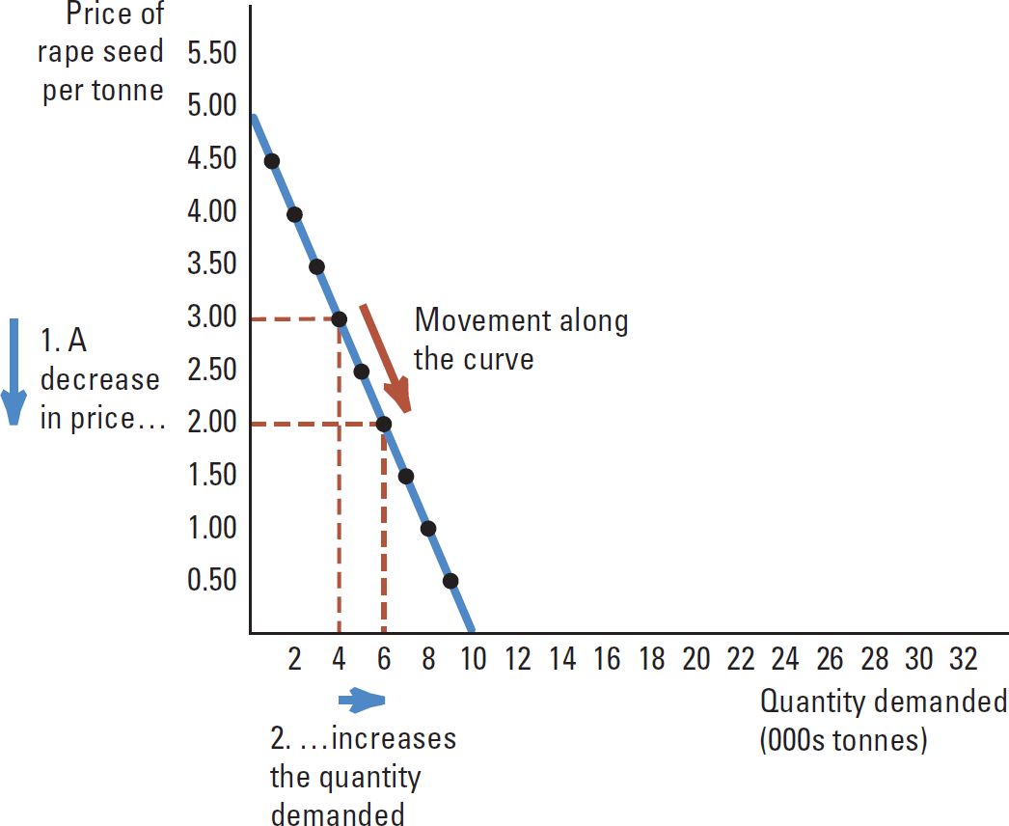
Η καμπύλη ζήτησης: Η σχέση μεταξύ τιμής και ζητούμενης ποσότητας
Η ζητούμενη ποσότητα οποιουδήποτε αγαθού είναι το ποσό του αγαθού που οι αγοραστές είναι πρόθυμοι και ικανοί να αγοράσουν σε κάθε επίπεδο τιμών
Νόμος της ζήτησης: με τα άλλα σταθερά, όταν η τιμή ενός αγαθού αυξάνεται, μειώνεται η ποσότητα του αγαθού που ζητείται, ενώ όταν πέφτει η τιμή τότε αυξάνεται η ποσότητα που ζητείτε
Ένας πίνακας ζήτησης είναι ένας πίνακας που δείχνει την σχέση μεταξύ τιμής ενός αγαθού και της ζητούμενης ποσότητας
Η φθίνουσα γραμμή που σχετίζει την τιμή και την ζητούμενη ποσότητα ονομάζεται καμπύλη ζήτησης

Slide 26
Η καμπύλη ζήτησης
Η ζήτηση της αγοράς είναι το άθροισμα όλων των ατομικών ζητήσεων για ένα συγκεκριμένο αγαθό ή υπηρεσία
Μια κίνηση κατά μήκος της καμπύλης ζήτησης συμβαίνει όταν υπάρχει μεταβολή της τιμής
Μια μετατόπιση ή περιστροφή της καμπύλης ζήτησης προκαλείται όταν μεταβάλεται ένας παράγοντας εκτός της τιμής ο οποίος επηρεάζει τη ζήτηση

Slide 27
Αιτίες μετατοπίσεων της καμπύλης ζήτησης
Είσοδημα
Κανονικά αγαθά
Κατώτερα αγαθά
Οι τιμές των σχετικών αγαθών
Υποκατάστατα
Συμπληρωματικά
Προτιμήσεις
Προσδοκίες
Μέγεθος και δομή του πληθυσμού

Slide 28
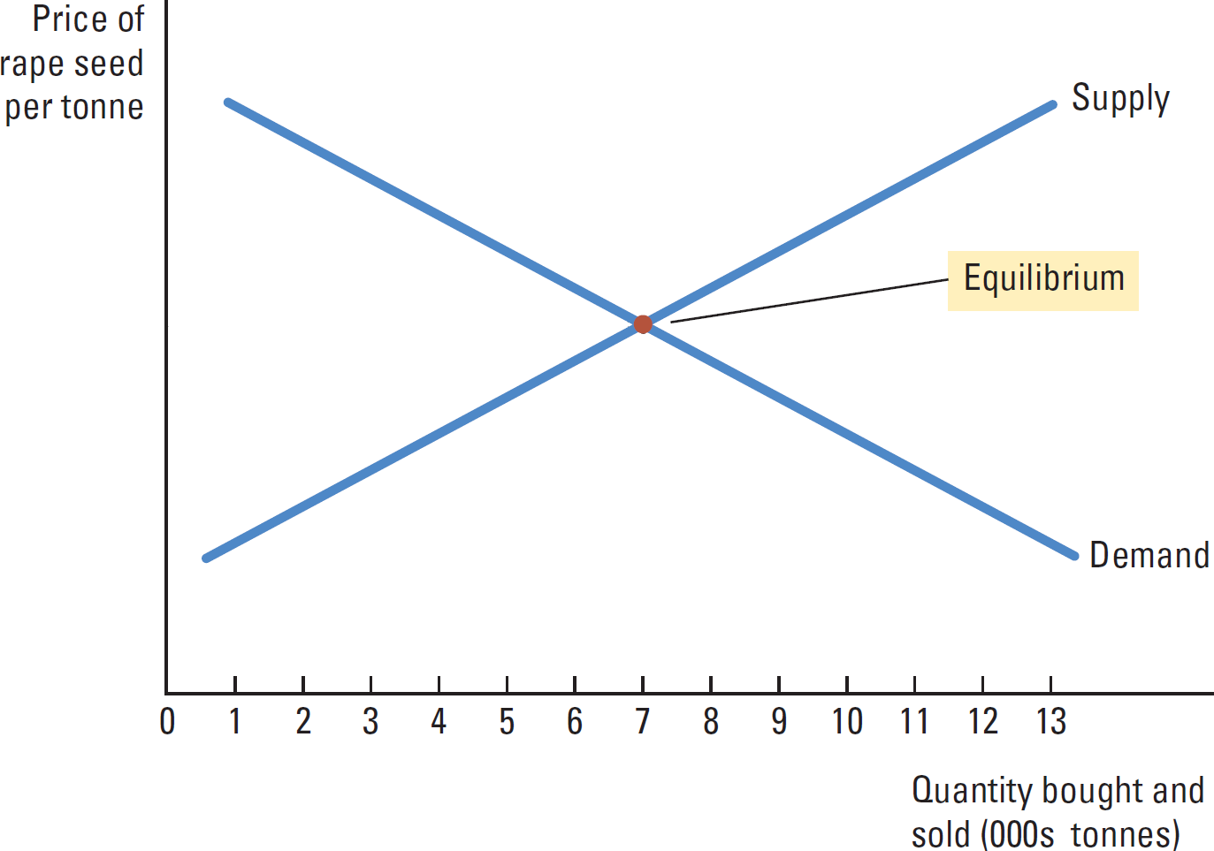
Συνδιασμός Προσφοράς & Ζήτησης
Ισορροπία έχουμε όταν η τιμή έχει φτάσει στο επίπεδο όπου η προσφερόμενη ποσότητα ισούται με την ζητούμενη ποσότητα. Αυτή η τιμή ονομάζεται τιμή ισορροπίας
Η σχεδίαση μιας οριζόντιας γραμμής από το σημείο ισορροπίας όπου τέμνονται οι δύο καμπύλες παρέχει την τιμή ισορροπίας
Σχεδιάζοντας μια κάθετη γραμμή από όπου διασταυρώνονται οι δύο καμπύλες βρίσκουμε την ποσότητα ισορροπίας που αγοράστηκε και πουλήθηκε
Αν η τιμή ήταν υψηλότερη από την τιμή ισορροπίας, θα υπήρχε πλεόνασμα
Αν η τιμή ήταν χαμηλότερη από την τιμή ισορροπίας, θα υπήρχε έλλειμα
Βάσει του νόμου της προσφοράς και της ζήτησης, η τιμή προσαρμόζεται ώστε να επιτευχθεί το σημείο ισορροπίας

Slide 29
Πώς οι τιμές κατανέμουν πόρους
Οι αγορές είναι δυναμικές και αλλάζουν συνεχώς
Για πολλές αγορές, το σημείο ισορροπίας μεταβάλλεται διαρκώς
πχ η αγορά για το νόμισμα ή τα εμπορεύματα
Οι τιμές κατανέμουν πόρους:
Κάθε φορά που πηγαίνετε σε ένα κατάστημα για να αγοράσετε κάτι, συμβάλλετε στη ζήτησή του. Οι περιορισμένοι πόροι πρέπει να κατανεμηθούν μεταξύ ανταγωνιστικών χρήσεων
Η προσφορά και η ζήτηση μαζί καθορίζουν τις τιμές των πολλών διαφορετικών αγαθών και υπηρεσιών της οικονομίας. Έπειτα αυτές οι τιμές θα καθοδηγήσουν την κατανομή των πόρων

Slide 30
Η ελαστικότητα προσφοράς μετρά πόσο επηρεάζεται η προσφερόμενη ποσότητα από τις μεταβολές της τιμής
Ανελαστική: δεν ανταποκρίνεται ιδιαίτερα στις μεταβολές της τιμής
Ελαστική: ανταποκρίνεται στις μεταβολές της τιμής
Ελαστικότητα ≧ 0 Η ελαστικότητα είναι μεγαλύτερη ή ίση με το μηδέν
Όσο πλησιάζει το μηδέν = τόσο πιο ανελαστική
Όσο πλησιάζει το άπειρο = τόσο πιο ελαστική

Slide 31
Οι παράγοντες που επηρεάζουν την ελαστικότητα προσφοράς
Η χρονική περίοδος
Η προσφορά συνήθως είναι πιο ελαστική μακροπρόθεσμα
Βραχυπρόθεσμα είναι πιο δύσκολο να αλλάξεις τις παραγωγικές δυνατότητες
Παραγωγική δυνατότητα
Οι επιχειρήσεις είναι πιθανότερο να λειτουργούν σε πλήρη δυναμικότητα όταν υπάρχει οικονομική ανάπτυξη
Το μέγεθος της επιχείρησης ή του κλάδου
Η κινητικότητα των παραγωγικών συντελεστών
Ευκολία δημιουργίας αποθεμάτων

Slide 32
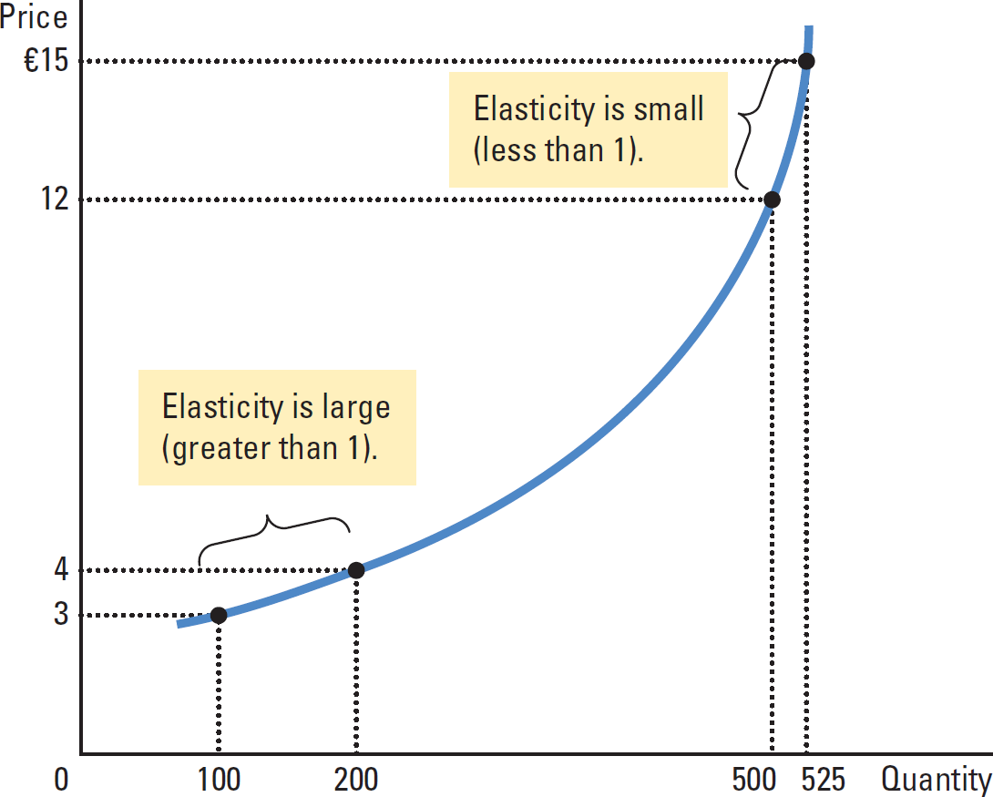
Υπολογίζοντας την ελαστικότητα προσφοράς
Ελαστικότητα προσφοράς = ποσοστιαία μεταβολή της προσφερόμενης ποσότητας δια την ποσοστιαία μεταβολή της τιμής
Η μέθοδος μεσαίου σημείου
δίνει την ίδια ελαστικότητα ανεξάρτητα από την φορά της αλλαγής
(Q2 – Q1) / ((Q2 + Q1) / 2) Ελαστικότητα προσφοράς = –––––––––––––––––––––––
(P2 – P1) / ((P2 + P1) / 2)

Slide 33
Μορφές καμπυλών προσφοράς
Δύο ακραίες περιπτώσεις:
Κατακόρυφη καμπύλη όταν έχουμε τέλεια ανελαστική προσφορά:
Μια αύξηση της τιμής δεν θα επηρεάσει την προσφερόμενη ποσότητα
Οριζόντια καμπύλη όταν έχουμε τέλεια ελαστική προσφορά: Μία μείωση της τιμής θα μηδενίσει την προσφερόμενη ποσότητα
Η ελαστικότητα αλλάζει κατά μήκος της καμπύλης προσφοράς (βλ. Παραπάνω)

Slide 34
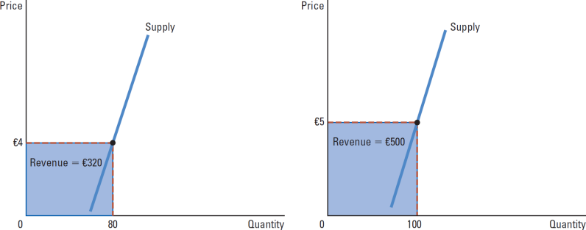
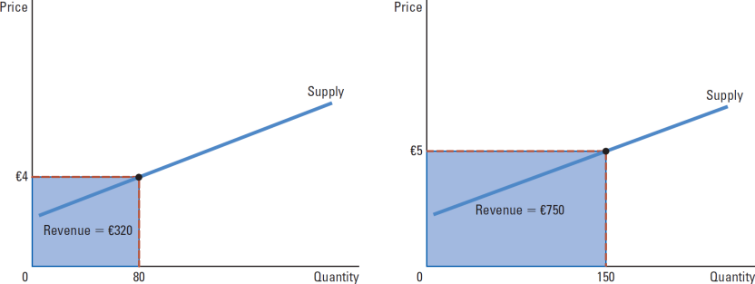
Συνολικά Έσοδα & Ελαστικότητα Προσφοράς
Τα συνολικά έσοδα (TR) που εισπράττονται από τους πωλητές είναι P x Q, η τιμή του αγαθού επί τη ποσότητα που πουλήθηκε
Η μεταβολή του TR καθώς κινούμαστε κατά μήκος της καμπύλης προσφοράς εξαρτάται από την ελαστικότητα της
Αν η προσφορά είναι ανελαστική, τότε η αύξηση της τιμής προκαλεί μια αναλογικά μικρότερη αύξηση στα συνολικά έσοδα (TR)
Εάν η προσφορά είναι ελαστική, τότε η αύξηση της τιμής οδηγεί σε πολύ μεγαλύτερη αύξηση των συνολικών εσόδων

Slide 35
Η ελαστικότητα ζήτησης ως προς την τιμή μετρά πόσο επηρεάζεται η ζητούμενη ποσότητα από μεταβολές της τιμής
Ανελαστική: δεν επηρεάζεται ιδιαίτερα από μεταβολές της τιμής
Ελαστική: επηρεάζεται από μεταβολές της τιμής
Ελαστικότητα < 0 ή ίση με το 0 Η ελαστικότητα είναι μεγαλύτερη ή ίση με το μηδέν σε απόλυτο μέγεθος
Όσο πλησιάζει η μηδέν = τόσο πιο ανελαστική
Πιο κοντά στο άπειρο = πιο ελαστική

Slide 36
Οι παράγοντες που επηρεάζουν την ελαστικότητα ζήτησης
Η ελαστικότητα ζήτησης ως προς την τιμή για οποιοδήποτε αγαθό μετράει πόσο πρόθυμοι είναι οι καταναλωτές να απομακρυνθούν από το αγαθό καθώς αυξάνεται η τιμή του. Αυτή εξαρτάται από:
Διαθεσιμότητα των κοντινών υποκατάστατων
Αναγκαία αγαθά έναντι αγαθών πολυτελείας
Ορισμός της αγοράς
Ποσοστό του εισοδήματος που διατίθεται στο προϊόν
Χρονικός ορίζοντας

Slide 37
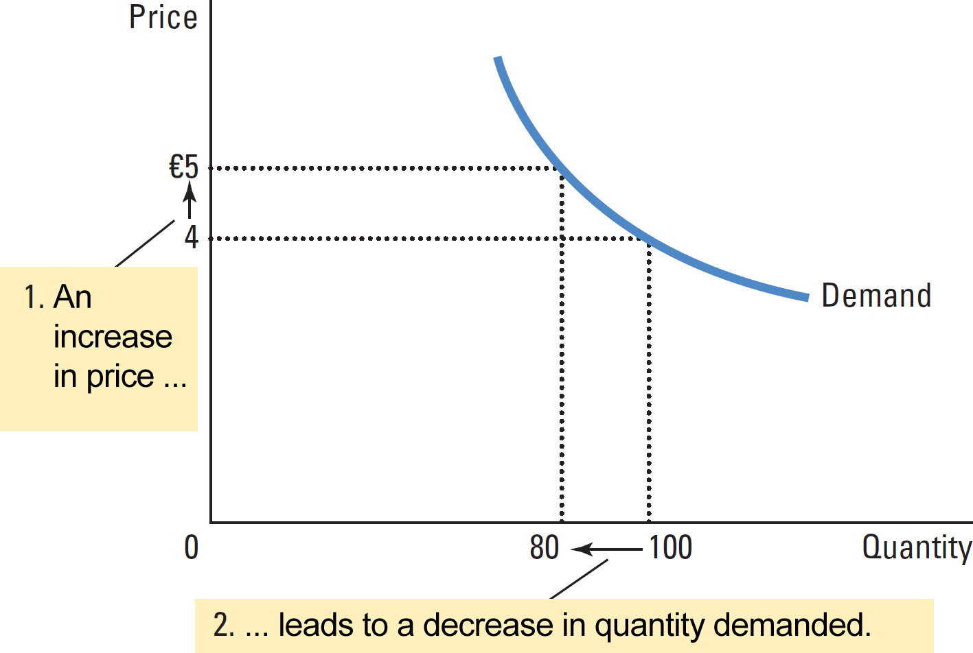
Υπολογίζοντας την ελαστικότητα ζήτησης ως προς την τιμή
Ελαστικότητα ζήτησης = ποσοστιαία μεταβολή της ζητούμενης ποσότητας δια την ποσοστιαία μεταβολή της τιμής
Η μέθοδος μεσαίου σημείου δίνει την ίδια ελαστικότητα ανεξάρτητα από την φορά της αλλαγής
(Q2 – Q1) / ((Q2 + Q1) / 2) Ελαστικότητα ζήτησης = –––––––––––––––––––––––
(P2 – P1) / ((P2 + P1) / 2)

Slide 38
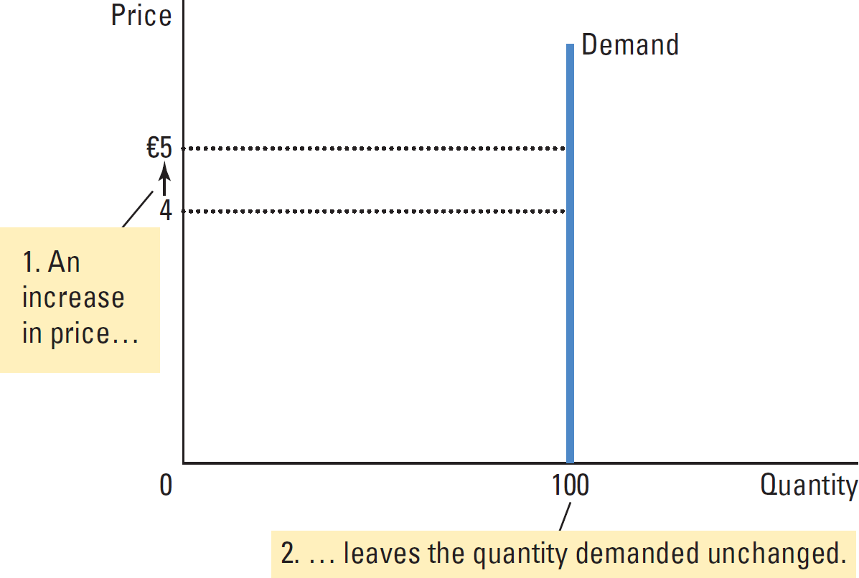
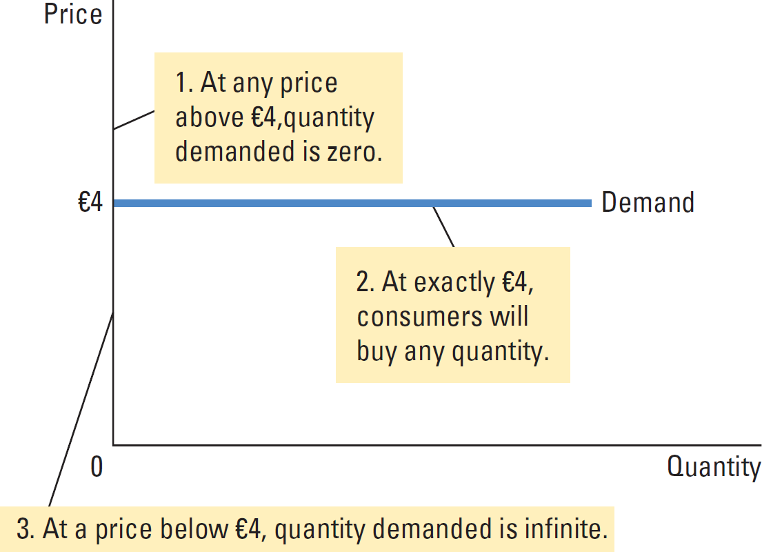
Μορφές καμπυλών ζήτησης
Η Κατακόρυφη καμπύλη είναι άριστα ανελαστική: Η αύξηση της τιμής αφήνει δεν επηρεάζει την ζητούμενη ποσόστητα
Η οριζόντια καμπύλη είναι τέλεια ελαστική: Μία αύξηση της τιμής οδηγεί την ποσότητα που ζητείται στο μηδέν

Slide 39
Συνολικά έσοδα & ελαστικότητα ζήτησης ως προς την τιμή
Τα συνολικά έσοδα (TR) που εισπράττονται από τους πωλητές είναι P x Q, η τιμή του αγαθού επί τη ποσότητα που πουλήθηκε
Η μεταβολή του TR καθώς κινούμαστε κατά μήκος της καμπύλης ζήτησης εξαρτάται από την ελαστικότητα της
Αν η ζήτηση ως προς την τιμή είναι ανελαστική, τότε μια αύξηση της τιμής θα αυξήσει τα TR παρότι μειώνεται η ζήτηση
Αν η ζήτηση ως προς την τιμή είναι ελαστική, τότε μια αύξηση της τιμής οδηγεί σε μείωση του TR

Slide 40
Η εισοδηματική ελαστικότητα ζήτησης
Η εισοδηματική ελαστικότητα ζήτησης μετρά πόσο μεταβάλλεται η ζητούμενη ποσότητα καθώς αλλάζει το εισόδημα των καταναλωτών
Εισοδηματική ελαστικότητα ζήτησης = Ποσοστιαία μεταβολή της ζητούμενης ποσότητας δια το ποσοστό μεταβολής του εισοδήματος
Ορισμένα αγαθά, όπως η μετακίνηση με ΜΜΕ, είναι κατώτερα αγαθά: μια αύξηση τους εισοδήματος μειώνει την ζητούμενη ποσότητα
Τα πολυτελή αγαθά τείνουν να έχουν υψηλή εισοδηματική ελαστικότητα

Slide 41
Κατηγορίες αγαθών με βάση την ελαστικότητα
ΚΑΝΟΝΙΚΑ ΑΓΑΘΑ: Η ΚΑΤΑΝΑΛΩΣΗ ΤΟΥΣ ΑΥΞΑΝΕΙ ΜΕ ΤΗΝ ΑΥΞΗΣΗ ΤΟΥ ΕΙΣΟΔΗΜΑΤΟΣ (ΕΙΣΟΔΗΜΑΤΙΚΗ ΕΛΑΣΤΙΚΟΤΗΤΑ ΘΕΤΙΚΗ).
ΥΠΟΚΑΤΑΣΤΑΤΑ: ΑΓΑΘΑ ΠΟΥ ΜΠΟΡΟΥΝ ΝΑ ΚΑΤΑΝΑΛΩΘΟΥΝ ΕΝΑΛΛΑΚΤΙΚΑ.
ΥΠΟΔΕΕΣΤΕΡΑ ΑΓΑΘΑ: Η ΚΑΤΑΝΑΛΩΣΗ ΤΟΥΣ ΜΕΙΩΝΕΤΑΙ ΟΤΑΝ ΑΥΞΑΝΕΤΑΙ ΤΟ ΕΙΣΟΔΗΜΑ (ΕΙΣΟΔΗΜΑΤΙΚΗ ΕΛΑΣΤΙΚΟΤΗΤΑ ΑΡΝΗΤΙΚΗ)
ΑΓΑΘΑ ΠΟΛΥΤΕΛΕΙΑΣ: ΥΠΟΚΑΤΗΓΟΡΙΑ ΤΩΝ ΚΑΝΟΝΙΚΩΝ ΑΓΑΘΩΝ ΤΩΝ ΟΠΟΙΩΝ Η ΕΙΣΟΔΗΜΑΤΙΚΗ ΕΛΑΣΤΙΚΟΤΗΤΑ ΕΙΝΑΙ ΜΕΓΑΛΥΤΕΡΗ ΤΗΣ ΜΟΝΑΔΑΣ.
ΕΙΔΗ ΠΡΩΤΗΣ ΑΝΑΓΚΗΣ: ΥΠΟΚΑΤΗΓΟΡΙΑ ΤΩΝ ΚΑΝΟΝΙΚΩΝ ΑΓΑΘΩΝ ΤΩΝ ΟΠΟΙΩΝ Η ΕΙΣΟΔΗΜΑΤΙΚΗ ΕΛΑΣΤΙΚΟΤΗΤΑ ΕΙΝΑΙ ΜΙΚΡΟΤΕΡΗ ΤΗΣ ΜΟΝΑΔΑΣ.

Slide 42
Η σταυροειδής ελαστικότητα ζήτησης
Η σταυροειδής ελαστικότητα ζήτησης μετρά πόσο μεταβάλλεται η ζητούμενη πόσοτητα ενός αγαθού καθώς αλλάζει η τιμή ενός άλλου
Σταυροειδής ελαστικότητα ζήτησης = Ποσοστιαία μεταβολή της ζητούμενης ποσότητας του αγαθού 1 δια την ποσοστιαία μεταβολή της τιμής του αγαθού 2
Η σταυροειδής ελαστικότητα ζήτησης :
Θετική για υποκατάστατα
Αρνητική για συμπληρωματικά

Slide 43
Ποια είναι τα κόστη παραγωγής;
Συνολικό κόστος = η αγοραία αξία των παραγωγικών συντελεστών που χρησιμοποιεί μια επιχείρηση στην παραγωγή
Κόστος ευκαιρίας
Το κόστος ενός πράγματος είναι αυτό που θυσιάζουμε για να το αποκτήσουμε
Άμεσα κόστη είναι τα κόστη των παραγωγικών συντελεστών που απαιτούν δαπάνες από την επιχείρηση
Έμμεσα κόστη δεν απαιτούν δαπάνη χρημάτων από την επιχείρηση
Λογιστικά αποτυπώνονται μόνο τα άμεσα κόστη

Slide 44
Οικονομικό κέρδος vs λογιστικό κέρδος
Οικονομικό κέρδος τα συνολικά έσοδα της επιχείρησης μείον τα συνολικά κόστη (άμεσο και έμμεσο κόστος)
Λογιστικό κέρδος τα συνολικά έσοδα της μείον τα άμεσα κόστη.

Slide 45
Η συνάρτηση παραγωγής
Η συνάρτηση παραγωγής παρουσιάζει την ποσότητα της παραγωγής με διαφορετικούς συνδυασμούς παραγωγικών συντελεστών
Ο συνδυασμός των παραγωγικών συντελεστών (γη, εργασία και κεφάλαιο) είναι αποφάσεις που πρέπει να ληφθούν από την επιχείρηση
Εντάσεως κεφαλαίου
Εντάσεως εργασίας

Slide 46
Σταθερό & Μεταβλητό κόστος
Σταθερό κόστος = κόστος που δεν καθορίζεται από την ποσότητα της παραγωγής
Μεταβλητό κόστος = κόστος που εξαρτάται από την ποσότητα της παραγωγής

Slide 47
Μέσο & Οριακό κόστος
Μέσο συνολικό κόστος = το συνολικό κόστος προς την ποσότητα της παραγωγής
Μέσο σταθερό κόστος = τα σταθερά κόστη προς την ποσότητα της παραγωγής
Μέσο μεταβλητό κόστος το συνολικό μεταβλητό κόστος προς την ποσότητα της παραγωγής.
Οριακό κόστος η αύξηση του συνολικού κόστους που προκύπτει από μια επιπρόσθετη μονάδα παραγωγής

Slide 48
Οι καμπύλες κόστους & τα σχήματά τους
Ο πίνακας παρακάτω παρουσιάζει τα κόστη της “Lia’s Lemonade”
Αυτά μπορούν να παρασταθούν γραφικά όπως φαίνεται στην επόμενη διαφάνεια

Slide 49
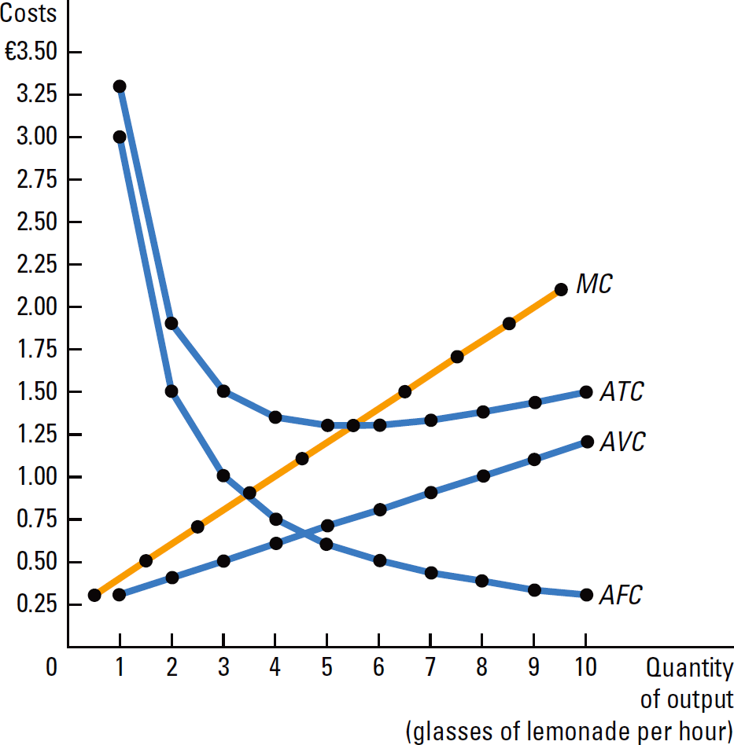
Καμπύλες κόστους
Κοινά χαρακτηριστικά των καμπυλών κόστους:
Αυξανόμενο οριακό κόστος
Η καμπύλη μέσου συνολικού κόστους έχει σχήμα U
Όποτε το οριακό κόστος είναι μικρότερο από το μέσο συνολικό κόστος, το μέσο συνολικό κόστος μειώνεται.
Ως εκ τούτου η καμπύλη MC τέμνει την ATC στη χαμηλότερη τιμή της ATC

Slide 50
Υπάρχουν διάφορα μοντέλα ατελούς ανταγωνισμού
Οι ζωές μας επηρεάζονται από την αλληλεπίδραση με ένα σχετικά μικρό αριθμό πολύ μεγάλων επιχειρήσεων
Αυτές οι επιχειρήσεις μπορεί να είναι διαμορφωτές τιμών αντί λήπτες
Αυτές οι επιχειρήσεις προσπαθούν να κάνουν τους πελάτες τους να πιστεύουν ότι τα δικά τους προϊόντα είναι διαφορετικά και εν τέλει καλύτερα από τα υπόλοιπα στην αγορά
Κατά αυτό το τρόπο μπορούν να ασκήσουν ισχύ στην αγορά
Ο βαθμός ισχύος που απολαμβάνουν διαφέρει
Το μονοπώλιο (μοναδικός πωλητής) είναι η ακραία μορφή ατελούς φάσματος ανταγωνισμού
Μια επιχείρηση μπορεί να είναι σε θέση να εξασκήσει μονοπωλιακή ισχύ ακόμα και αν δεν ελέγχει όλη την αγορά

Slide 51
Πώς δημιουργούνται τα μονοπώλια
Τα μονοπώλια αποτελούν εμπόδια που αποτρέπουν άλλες επιχειρήσεις να μπουν στην αγορά
Μονοπωλιακοί πόροι
Έχοντας την αποκλειστική ιδιοκτησία ενός πόρου
Μονοπώλιο που δημιουργείται από την κυβέρνηση
Νομοθεσία περί ευρεσιτεχνιών και πνευματικών δικαιωμάτων
Για το δημόσιο συμφέρον
Φυσικά μονοπώλια
Όταν μια μοναδική επιχείρηση μπορεί να προσφέρει ένα αγαθό ή μια υπηρεσία σε μια ολόκληρη αγορά σε ένα χαμηλότερο κόστος σε σύγκριση με το αν υπήρχαν δύο ή περισσότερες επιχειρήσεις
Τα φυσικά μονοπώλια εκμεταλλεύονται τις οικονομίες κλίμακας

Slide 52
Μονοπώλιο vs ανταγωνισμός
Μια μονοπωλιακή επιχείρηση αντιμετωπίζει μια καμπύλη ζήτησης με αρνητική κλίση
Η καμπύλη ζήτησης της είναι η αγοραία καμπύλη ζήτησης
Πρέπει να αποδεχθεί χαμηλότερη τιμή εάν θέλει να πουλήσει περισσότερα
Οι επιχειρήσεις σε πλήρως ανταγωνιστικές αγορές αντιμετωπίζουν οριζόντιες καμπύλες ζήτησης

Slide 53
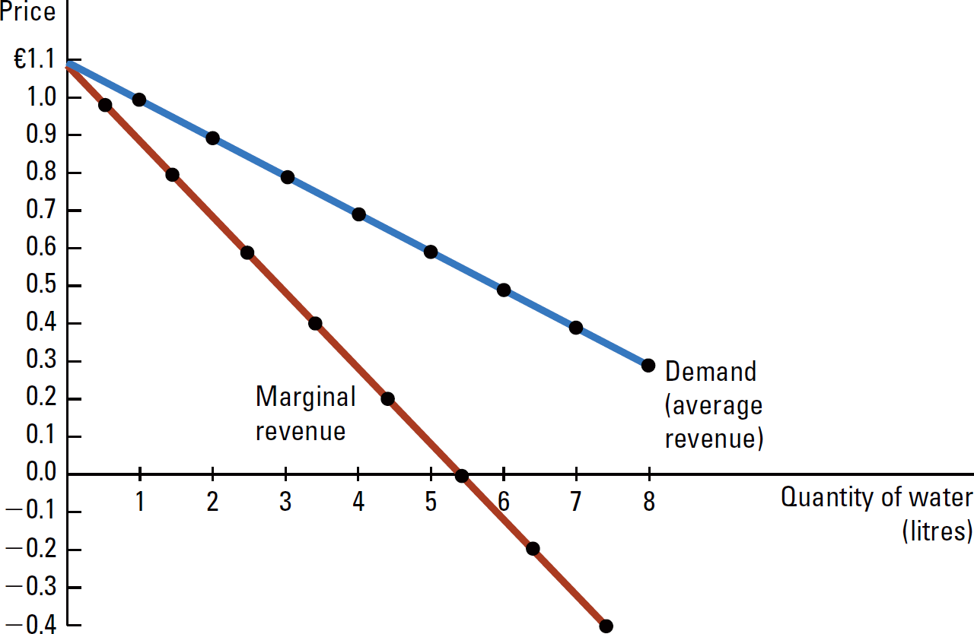
Καμπύλες ζήτησης και οριακών εσόδων για μια μονοπωλιακή επιχείρηση
Επειδή η τιμή πρέπει να μειωθεί σε όλες τις μονάδες που πωλούνται αν η μονοπωλιακή επιχείρηση αυξήσει την παραγωγή, τα οριακά έσοδα είναι πάντα χαμηλότερα από την τιμή

Slide 54
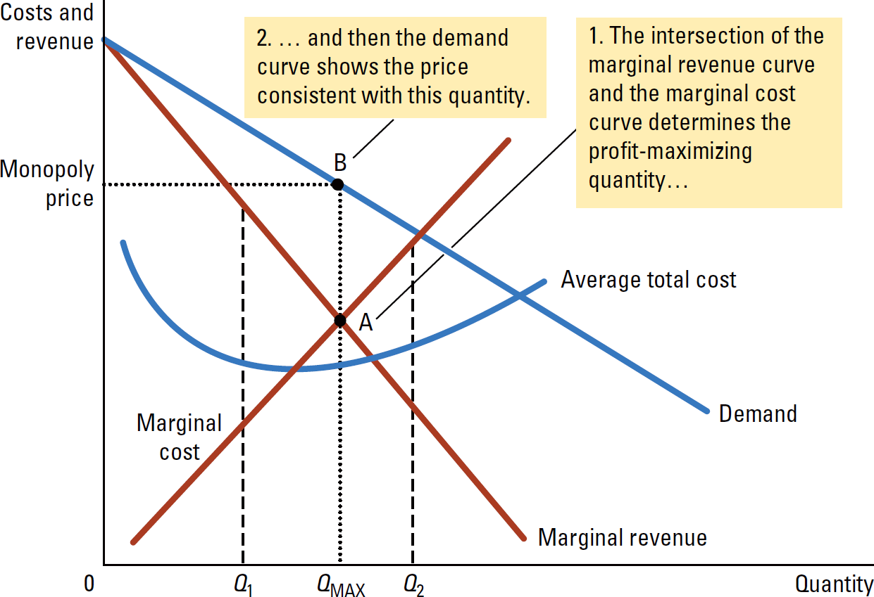
Μεγιστοποίηση των κερδών
Μια μονοπωλιακή επιχείρηση μεγιστοποιεί τα κέρδη της, επιλέγοντας ένα επίπεδο παραγωγής όπου τα οριακά έσοδα ισούνται με το οριακό κόστος (σημείο A)
Έπειτα χρησιμοποιεί την καμπύλη ζήτησής της για να εντοπίσει την τιμή που θα προσελκύσει τους καταναλωτές να αγοράσουν αυτήν την ποσότητα (σημείο B)
Ανταγωνιστική επιχείρηση: P = MR = MC
Μονοπωλιακή επιχείρηση: P > MR = MC

Slide 55
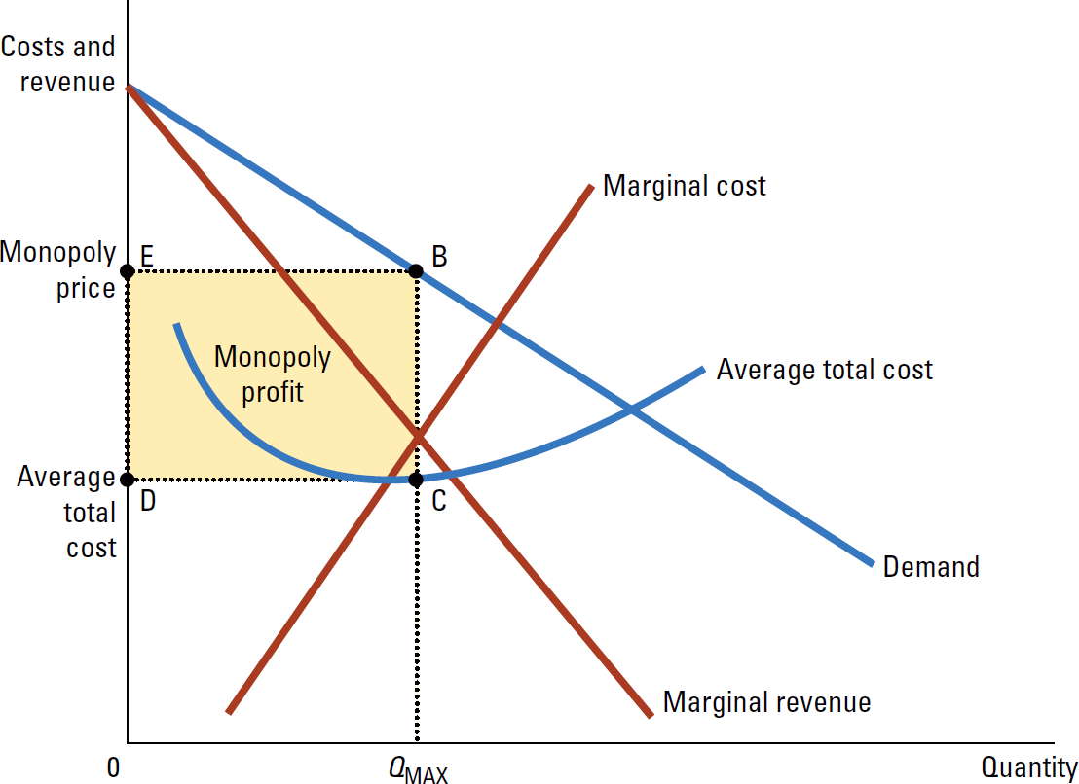
Το κέρδος μιας μονοπωλιακής επιχείρησης
Κέρδος = TR -TC
Μπορεί να εκφραστεί και ως:
Κέρδος = (TR/Q - TC/Q) x Q
όπου TR /Q το μέσο έσοδο που ισούται με την τιμή P
και TC /Q το μέσο συνολικό κόστος, ATC
Άρα, Κέρδος = (P - ATC) x Q
Η περιοχή του τετραγώνου BCDE ισούται με το κέρδος μιας μονοπωλιακής επιχείρησης

Slide 56
Τιμολογιακή διάκριση
Τιμολογιακή διάκριση η επιχειρηματική πρακτική της πώλησης του ίδιου αγαθού σε διαφορετικούς πελάτες, με διαφορετικές τιμές
Η τιμολογιακή διάκριση δεν είναι εφικτή όταν ένα αγαθό πωλείται σε μια ανταγωνιστική αγορά
Οι επιχειρήσεις είναι λήπτες τιμών
Η τιμολογιακή διάκριση για να εφαρμοστέι πρέπει η επιχείρηση να είναι σε θέση να διαχωρίζει τους πελάτες πχ. με την ηλικία ή το γεωγραφικό σημείο

Slide 57
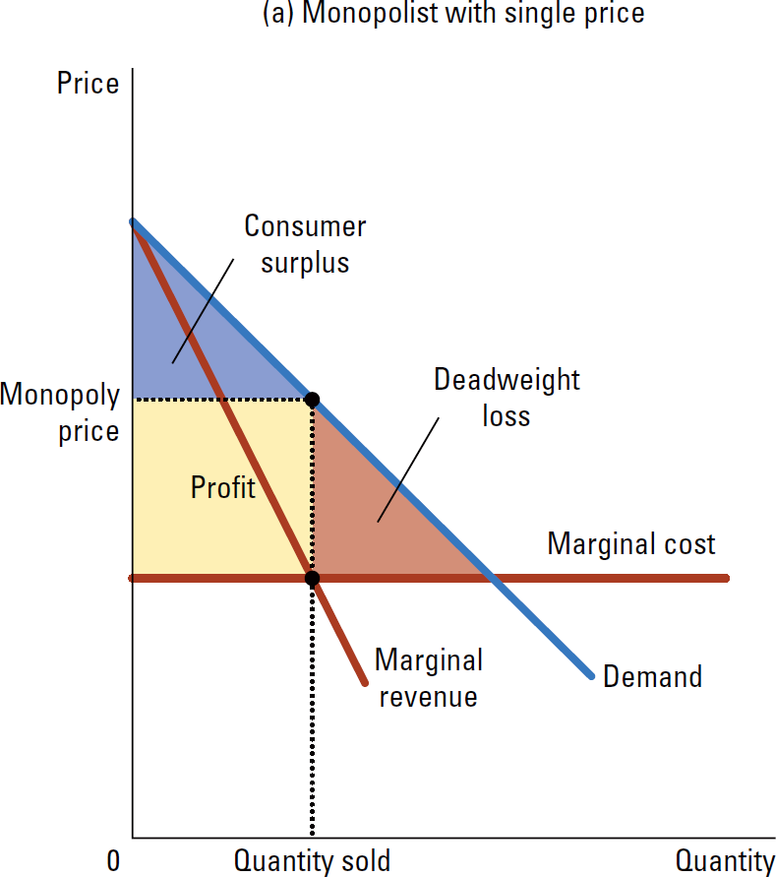
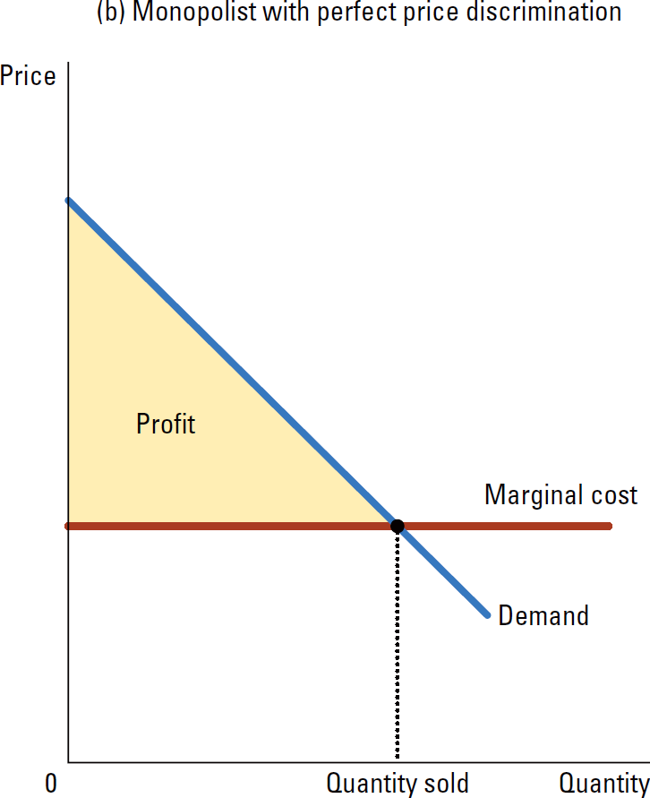
Παραδείγματα τιμολογιακής διάκρισης
Η παράσταση (a) παρουσιάζει ένα μονοπωλητή που βάζει ενιαία τίμη για όλους τους αγοραστές.
Η παράσταση (b) παρουσιάζει ένα μονοπωλητή που μπορεί να κάνει τέλεια διάκριση τιμών. Στο κέρδος του έχει απορροφήσει όλο το πλεόνεσμα του καταναλωτή
Παραδείγματα τιμολογιακής διάκρισης
Εισιτήρια σινεμά
Αεροπορικά
Κουπόνια
Εκπτώσεις ποσότητας

Slide 58
Οι επιλογές του κράτους
Προσπαθώντας να καταστήσουν πιο ανταγωνιστικούς τους μονοπωλιακούς κλάδους της μονοπωλιακές αγορές
Νομοθεσία και επίβλεψη
Ρυθμίζοντας τη συμπεριφορά των μονοπωλίων
Μετατρέποντας ορισμένα ιδιωτικά μονοπώλια σε δημόσιες επιχειρήσεις
Καμία απολύτως δράση

Slide 59
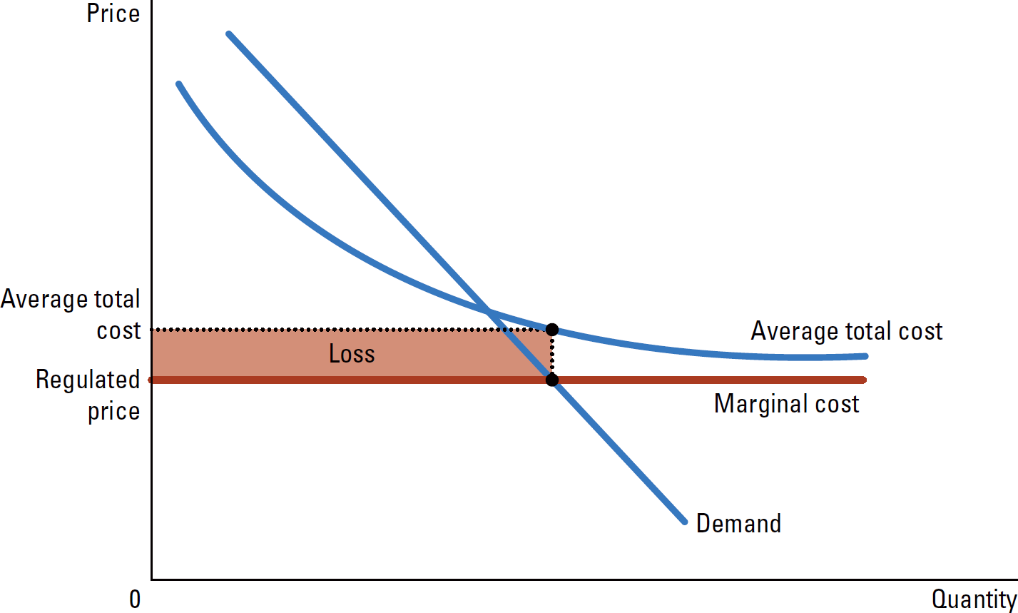
Ρυθμιστική πολιτική
Τιμολόγηση οριακού κόστους, αλλά με δύο προβλήματα:
Η μονοπωλιακή επιχείρηση θα χάσει χρήματα
Η μονοπωλιακή επιχείρηση δεν έχει κανένα κίνητρο για να μειώσει τα κόστη

Slide 60
Χαρακτηριστικά του μονοπωλιακού ανταγωνισμού
Μονοπωλιακός ανταγωνισμός μια αγοραία δομή όπου πολλές επιχειρήσεις πωλούν παρόμοια αλλά όχι πανομοιότυπα
Χαρακτηριστικά
Πολλοί πωλητές
Διαφοροποίηση προϊόντων
Ελεύθερη είσοδος και έξοδος στον κλάδο
Παραδείγματα αγορών με χαρακτηριστικά μονοπωλιακού ανταγωνισμού
Εστιατόρια
Ηλεκτρονικά παιχνίδια
Ξενοδοχεία
Σύμβουλοι ομορφιάς
Οπτικοί

Slide 61
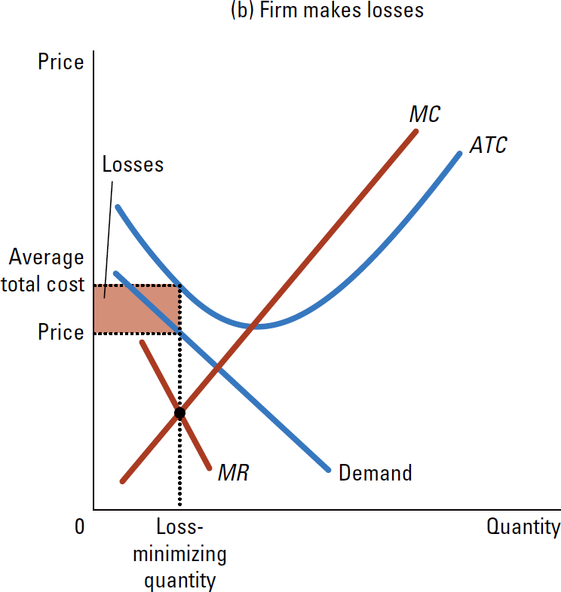
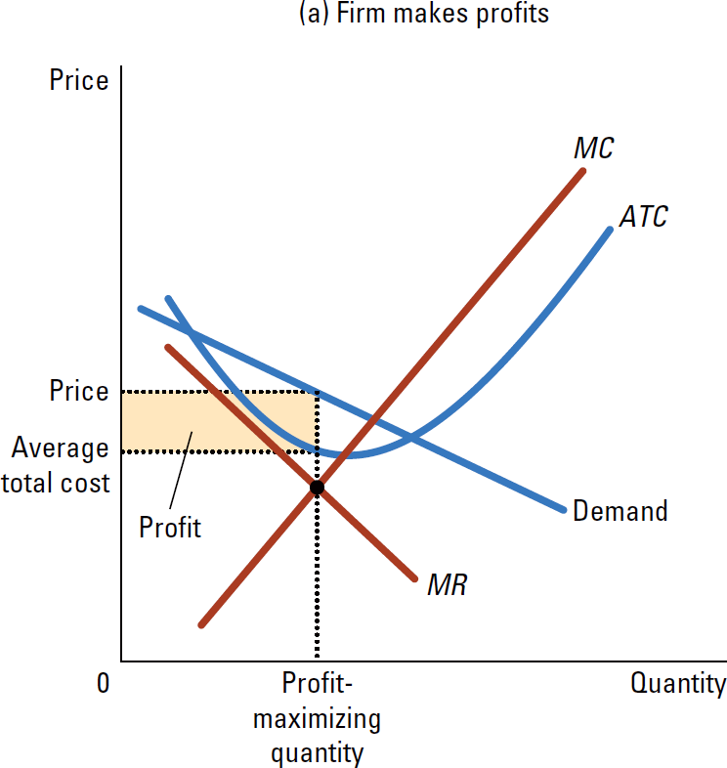
Η μονοπωλιακά ανταγωνιστική επιχείρηση βραχυπρόθεσμα
Η επιχείρηση στη γραφική παράσταση (a) έχει κέρδος γιατί σε αυτό το επίπεδο παραγωγής, η τιμή είναι μεγαλύτερη από ATC
Η επιχείρηση στη γραφική παράσταση (b) καταγράφει ζημίες γιατί σε αυτό το επίπεδο παραγωγής, η τιμή είναι μικρότερη από ATC

Slide 62
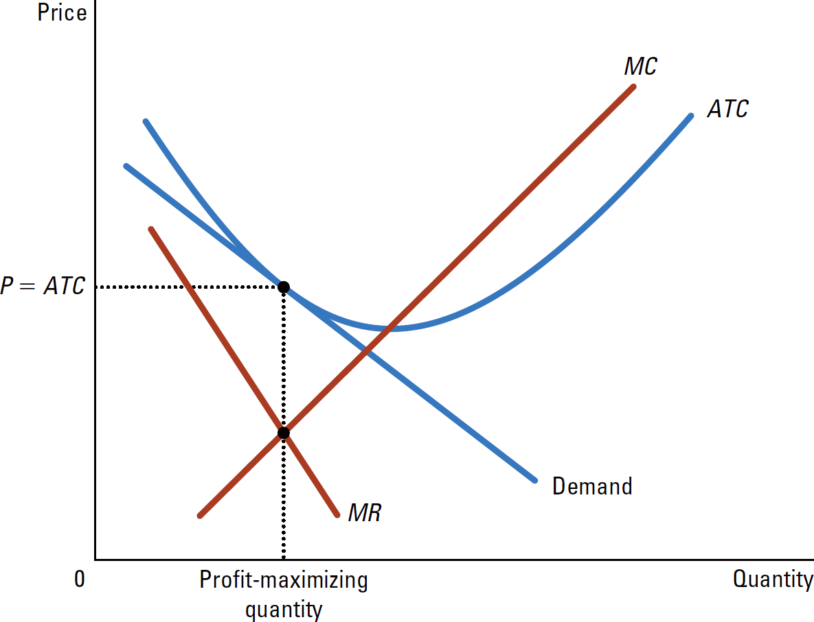
Η μακροπρόθεσμη ισορροπία
Όταν οι επιχειρήσεις καταγράφουν κέρδη, νέες επιχειρήσεις έχουν κίνητρο εισόδου στην αγορά
Αυξάνεται η προσφορά
Μειώνονται οι τιμές
Οι υπάρχουσες επιχειρήσεις που επιθυμούν να πουλήσουν περισσότερο, πρέπει να μειώσουν τις τιμές τους
Η ύπαρξη περισσότερων υποκατάστατων μετατοπίζει τις ατομικές καμπύλες ζήτησης των επιχειρήσεων προς τα αριστερά
Οι επιχειρήσεις που καταγράφουν ζημίες θα εξέλθουν της αγοράς
Μειώνεται η προσφορά και αυξάνονται οι τιμές
η διαδικασία συνεχίζεται έως ότου οι επιχειρήσεις καταγράφουν μηδενικό κέρδος

Slide 63
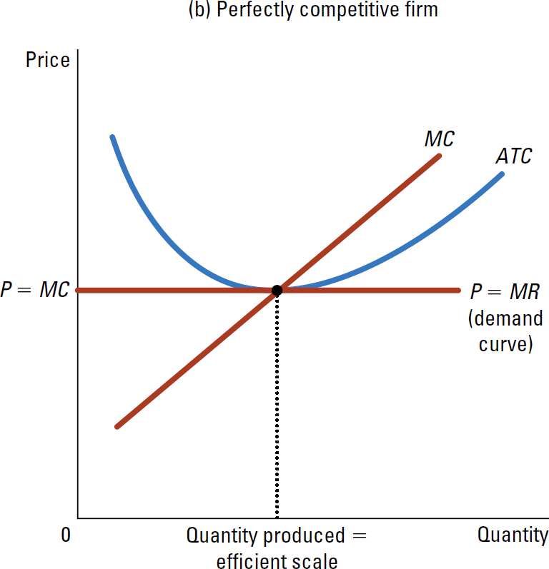
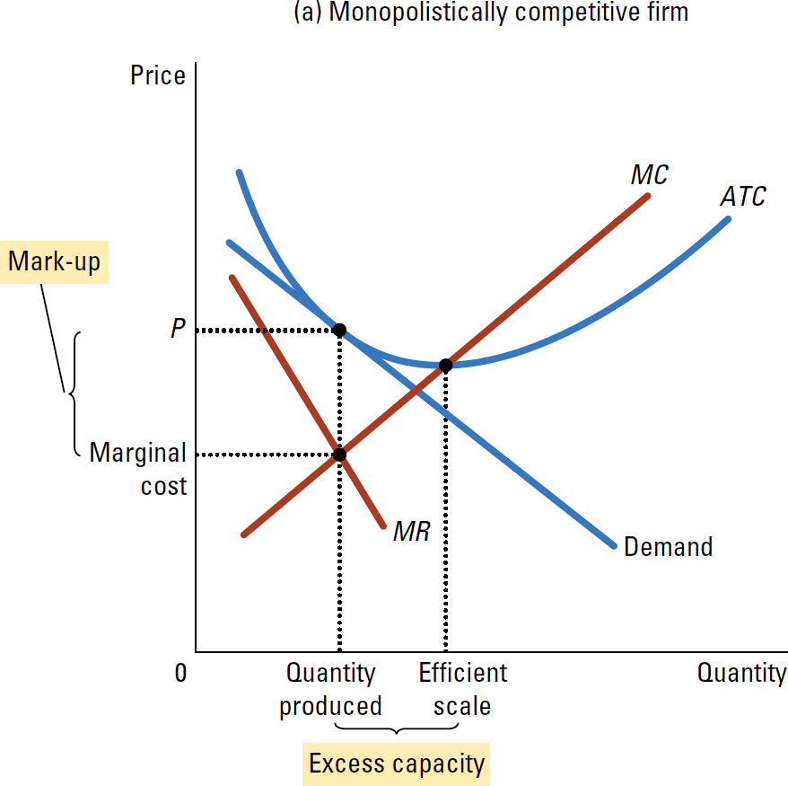
Μονοπωλιακός vs τέλειος ανταγωνισμός
Η (a) παρουσιάζει τη μακροπρόθεσμη ισορροπία σε μια μονοπωλιακά ανταγωνιστική αγορά
Η (b) παρουσιάζει τη μακροπρόθεσμη ισορροπία σε μια τέλεια ανταγωνιστική αγορά
Μόνο η τέλεια ανταγωνιστική επιχείρηση παράγει στην αποτελεσματική κλίμακα
Η τιμή ισούται με το οριακό κόστος υπό συνθήκες τέλειου ανταγωνισμού, αλλά η τιμή είναι μεγαλύτερη από το οριακό κόστος υπό συνθήκες μονοπωλιακού ανταγωνισμού
Στο μονοπωλιακό ανταγωνισμό οι επιχειρήσεις επιδίδονται σε διαφημιστικές στρατηγικές και προσπαθούν να χτίσουν ένα εμπορικό όνομα

Slide 64
Ολιγοπώλιο
Ολιγοπώλιο όπου ο ανταγωνισμός είναι μεταξύ λίγων
Δυοπώλιο είναι ένα ολιγοπώλιο με μόλις δύο μέλη
Ανταγωνισμός, Μονοπώλια και Καρτέλ
Ομάδες επιχειρήσεων μπορεί να αποφασίσουν να ενεργούν από κοινού και να συμπεριφέρονται σαν μονοπώλιο συμφωνώντας μεταξύ τους τις τιμές ή τις ποσότητες που θα παράγουν. Κάνουν «αθέμιτη συμπαιγνία»
Η ομάδα των επιχειρήσεων με κοινή δράση λέγεται καρτέλ

Slide 65
Η ισορροπία ενός ολιγοπωλίου
Η νομοθεσία περί ανταγωνισμού απαγορεύει ρητώς συμφωνίες μεταξύ ολιγοπωλιακών επιχειρήσεων
Μια ισορροπία Nash είναι μια κατάσταση στην οποία τα ολιγοπώλια επιλέγουν την καλύτερη στρατηγική τους με δεδομένο τις στρατηγικές που έχουν επιλέξει οι άλλοι
Τα ολιγοπώλια θα ήταν καλύτερα αν συνεργάζονταν
Αντίθετα, τα ολιγοπώλια επιλέγουν ιδιοτελώς σε βάρος της μεγιστοποίησης του κοινού κέρδους
Η αύξηση του μεριδίου αγοράς είναι σημαντική, αλλά σε τιμή υψηλότερη από το οριακό κόστος
Η ολιγοπωλιακή τιμή είναι μικρότερη από τη μονοπωλιακή αλλά μεγαλύτερη από την ανταγωνιστική

Slide 66
Πώς επηρεάζει το μέγεθος ενός ολιγοπωλίου το αγοραίο αποτέλεσμα
Αν οι ολιγοπωλιακές επιχειρήσεις δεν σχηματίσουν καρτέλ – ίσως εξαιτίας της νομοθεσίας περί ανταγωνισμού – πρέπει να αποφασίσει η κάθε μία ατομικά για την παραγόμενη ποσότητα νερού
Υπάρχουν δύο αποτελέσματα που πρέπει να ληφθούν υπόψη
Το αποτέλεσμα παραγωγής
Επειδή η τιμή είναι μεγαλύτερη από το οριακό κόστος, η πώληση μιας επιπρόσθετης μονάδας προϊόντος στην τρέχουσα τιμή θα αυξήσει το κέρδος
Το αποτέλεσμα τιμής
Η αύξηση της παραγωγής θα αυξήσει τη συνολική ποσότητα που πωλείται, γεγονός που θα μειώσει την τιμή και το κέρδος στο σύνολο των πωλήσεων
αποτέλεσμα παραγωγής > αποτέλεσμα τιμής = αύξηση της παραγωγής μέχρι να ισορροπήσουν τα οριακά αποτελέσματα
αποτέλεσμα τιμής > αποτέλεσμα παραγωγής = όχι μόνο δεν θα αυξήσει την παραγωγή αλλά πιθανότατα να την μειώσει
Ο αυξημένος ανταγωνισμός με περισσότερους προμηθευτές μειώνει το αποτέλεσμα τιμής κι έτσι παραμένει μόνο το αποτέλεσμα παραγωγής

Slide 67
Περιορισμός του εμπορίου & νομοθεσία περί ανταγωνισμού
Σχεδιασμένο για να αποθαρρύνεται η συνεργασία
Αντιφάσεις στην πολιτική ανταγωνισμού
Καθορισμός τιμών μεταπώλησης
Μια επιχείρηση μπορεί να επιθυμεί να προστατεύσει την εικόνα της όπου μια υψηλή τιμή αποτελεί μέρος της στρατηγικού της μάρκετινγκ
Αρπακτική τιμολόγηση
Ποίο το όριο μεταξύ της αρπακτικής και ανταγωνιστικής τιμολόγησης;
Αλληλένδετη πώληση προϊόντων
Ένας πελάτης υποχρεούται να αγοράσει κάτι που δεν θέλει ως προϋπόθεση για να αγοράσει αυτό που θέλει

Slide 68
Μακροοικονομικές έννοιες

Slide 69
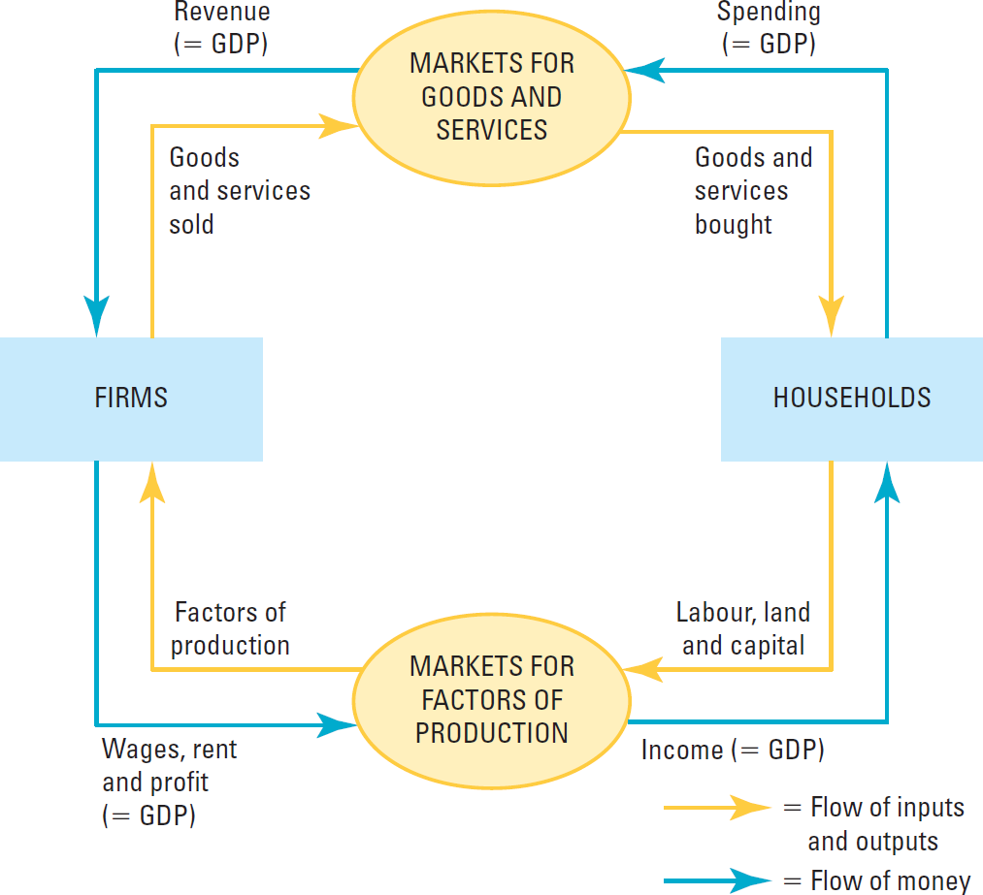
Το εισόδημα & οι δαπάνες της οικονομίας
Οι επιχειρήσεις εξετάζουν μακροοικονομικά δεδομένα προκειμένου να βρουν στοιχεία σχετικά με την κατεύθυνση της εθνικής και παγκόσμιας οικονομίας
Το ΑΕΠ μετρά:
το άθροισμα όλων των εισοδημάτων σε μια οικονομία
τις συνολικές δαπάνες στην παραγωγή αγαθών και υπηρεσιών
Το διάγραμμα κυκλικής ροής περιγράφει όλες τις συναλλαγές μεταξύ νοικοκυριών και επιχειρήσεων σε μια απλή οικονομία
συνολικό εισόδημα = συνολικές δαπάνες

Slide 70
Ακαθάριστο εγχώριο προϊόν (ΑΕΠ) & Συστατικά
Ακαθάριστο εγχώριο προϊόν
Ακαθάριστο εγχώριο προϊόν (ΑΕΠ) είναι η αγοραία αξία όλων των τελικών αγαθών και υπηρεσιών που παρήχθηκαν εγχώρια σε μια συγκεκριμένη χρονική περίοδο
Χρησιμοποιεί τις αγοραίες τιμές
Συμπεριλαμβάνει όλα τα αγαθά και υπηρεσίες που παρήχθηκαν και πωλήθηκαν νόμιμα στις αγορές
Βάσει των τελικών προϊόντων & υπηρεσιών
Δεν προσμετρώνται τα μεταχειρισμένα
Εξετάζεται διαχρονικά (με κατάλληλη εποχιακή προσαρμογή)
Συστατικά στοιχεία
Κατανάλωση (δαπάνες των νοικοκυριών)
Επενδύσεις στην αγορά κεφαλαιακού εξοπλισμού που θα χρησιμοποιηθεί στο μέλλον για την παραγωγή περισσότερων αγαθών και υπηρεσιών
Κρατικές αγορές αλλά όχι μεταβιβαστικές πληρωμές
Καθαρές εξαγωγές (εξαγωγές μείον εισαγωγές)

Slide 71
Η διαφορά μεταξύ Πραγματικού & Ονομαστικού ΑΕΠ
Ονομαστικό ΑΕΠ η παραγωγή αγαθών και υπηρεσιών στις τρέχουσες τιμές
Πραγματικό ΑΕΠ η παραγωγή αγαθών και υπηρεσιών με χρήση σταθερών τιμών
Αποπληθωριστής ΑΕΠ μέγεθος του επιπέδου τιμών που υπολογίζεται ως ο λόγος του ονομαστικού ΑΕΠ προς το πραγματικό ΑΕΠ επί 100
Το Ονομαστικό και Πραγματικό ΑΕΠ πρέπει να είναι τα ίδια κατά το έτος βάση

Slide 72
Παράδειγμα Αποπληθωριστή ΑΕΠ
Ο αποπληθωριστής ΑΕΠ για το έτος βάσης είναι πάντα = 100
2011, ονομαστικό ΑΕΠ είναι 200€, και το πραγματικό ΑΕΠ είναι επίσης 200 €, άρα ο αποπληθωριστής ΑΕΠ είναι 100
2012, ονομαστικό ΑΕΠ είναι 600€, και το πραγματικό ΑΕΠ είναι 350€, άρα ο αποπληθωριστής ΑΕΠ είναι 171
Το επίπεδο τιμών αυξήθηκε κατά 71%

Slide 73
Δείκτης Τιμών Καταναλωτή (ΔΤΚ)
Ο ρυθμός πληθωρισμού είναι η ποσοστιαία μεταβολή του επιπέδου των τιμών από την προηγούμενη περίοδο
Ο Δείκτης Τιμών Καταναλωτή (ΔΤΚ) είναι ένα μέγεθος των συνολικών τιμών των αγαθών και των υπηρεσιών που αγοράζονται από έναν τυπικό καταναλωτή
Τα τέσσερα βήματα στον υπολογισμό του ΔΤΚ
Σύνθεση του καλαθιού
Εύρεση τιμών
Υπολογισμός του κόστους του καλαθιού
Επιλογή του έτους βάσης και υπολογισμός του δείκτη

Slide 74
Προβλήματα στη Μέτρηση του Κόστους Ζωής
Μεροληψία υποκατάστασης
Οι καταναλωτές προχωρούν σε υποκατάσταση αγαθών που έγιναν σχετικώς ακριβότερα οπότε το καλάθι δεν είναι σταθερό
Εισαγωγή νέων αγαθών
Αλλαγή στην ποιότητα που δε μετρήθηκε
Οι υπολογιστές κάθε χρόνο γίνονται πολύ ισχυρότεροι
Οι άνθρωποι δεν είναι τυπικοί καταναλωτές. Οι συνταξιούχοι έχουν διαφορετικές αγοραστικές συνήθειες από ότι οι νέοι και οι οικογένειες

Slide 75
Αποπληθωριστής του ΑΕΠ vs Δείκτης Τιμών Καταναλωτή
Αυτοί οι δείκτες μπορεί να αποκλίνουν
Πρώτη διαφορά
Ο αποπληθωριστής ΑΕΠ αντανακλά τις τιμές όλων των αγαθών και των υπηρεσιών που παράγονται εγχώρια
ο ΔΤΚ αντανακλά τις τιμές όλων των αγαθών και των υπηρεσιών που αγοράζονται από τους καταναλωτές ανεξάρτητα από το που παρήχθησαν
Μια μεγάλη αύξηση της τιμής των εισαγωγών θα επηρεάσει μόνο τον ΔΚΤ και όχι τον αποπληθωριστή του ΑΕΠ
Δεύτερη διαφορά
Ο ΔΤΚ συγκρίνει την τιμή ενός σταθερού καλαθιού
Τα αγαθά και οι υπηρεσιές που χρησιμοποιούνται για να υπολογιστεί ο αποπληθωριστής ΑΕΠ αλλάζει αυτόματα με την πάροδο του χρόνου

Slide 76
Πραγματικό και ονομαστικό επιτόκιο
Το επιτόκιο που πληρώνει η τράπεζα ονομάζεται ονομαστικό επιτόκιο
Το επιτόκιο που είναι πληθωριστικά διορθωμένο ονομάζεται πραγματικό επιτόκιο
Πραγματικό επιτόκιο = Ονομαστικό επιτόκιο – ρυθμός πληθωρισμού

Slide 77
Ανεργία
Ανεργία: ο αριθμός των ατόμων που βρίσκονται σε κατάλληλη ηλικία για εργασία, είναι πρόθυμοι και μπορούν να εργαστούν στα υπάρχοντα επίπεδα μισθών και δεν έχουν θέση εργασίας.
Ανεργία μετράτε από:
Καταμέτρηση αιτούντων
Έρευνες εργατικού δυναμικού
Εργατικό δυναμικό = Αριθμός εργαζομένων + αριθμός ανέργων
Ποσοστό ανεργίας = (Number of unemployed/Labour force x 100
Ποσοστό συμμετοχής στο εργατικό δυναμικό = (Εργατικό δυναμικό / Ενήλικος πληθυσμός) x 100
Φυσικό ποσοστό ανεργίας το κανονικό ποσοστό ανεργίας γύρω από τον οποίο διακυμαίνεται το ποσοστό ανεργίας
Κυκλική ανεργία η απόκλιση της ανεργίας από το φυσικό ποσοστό της

Slide 78
Τρεις Βασικές Πολιτικές
Η νομισματική πολιτική, η δημοσιονομική πολιτική η πολιτική της προσφοράς είναι οι τρεις βασικές πολιτικές που χρησιμοποιούνται για τον έλεγχο της οικονομίας
Επηρεάζουν τις επιχειρήσεις και τους καταναλωτές με διαφορετικούς τρόπους
Η δημοσιονομική και νομισματική πολιτική τείνει να έχει αντίκτυπο στη συνολική ζήτηση, ενώ οι πολιτικές της προσφοράς επικεντρώνονται στην καμπύλη συνολικής προσφοράς
Οι νομισματικές και δημοσιονομικές πολιτικές μπορούν να χρησιμοποιηθούν για να αντισταθμίσουν μετατοπίσεις της συνολικής ζήτησης που προκαλούν βραχυπρόθεσμες διακυμάνσεις της παραγωγής και της απασχόλησης και να σταθεροποιήσουν την οικονομία

Slide 79
Χρήμα & Τράπεζες
Χρήμα είναι το σύνολο των οικονομικών αξιών που οι άνθρωποι χρησιμοποιούν σε καθημερινή βάση για την αγορά αγαθών και υπηρεσιών και την αποπληρωμή δανείων. Το χρήμα επιτελεί τρεις ρόλους στην οικονομία: Μέσο συναλλαγής (είναι οτιδήποτε γίνεται άμεσα αποδεκτό σαν πληρωμή), Μονάδα μέτρησης (χρησιμοποιείται για την κατάδειξη τιμών και την καταγραφή χρεών, Αποθήκευση αξιών (χρησιμοποιείται για την μεταφορά αγοραστικής δυνατότητας από το παρόν στο μέλλον).
Αγαθά ως χρήμα Ένα αγαθό με εγγενή (πραγματική) αξία χρησιμοποιείται ως μέσο συναλλαγής: χρυσός, ασήμι, λάδι, αλάτι, τσιγάρα
Χαρτονομίσματα (Fiat money) χρησιμοποιούνται σαν χρήμα με κυβερνητική απόφαση (τα χαρτονομίσματα δεν έχουν εγγενή αξία): κέρματα, χαρτονομίσματα, καταθέσεις όψεως.
Νόμισμα είναι τα κέρματα και τα χαρτονομίσματα (τραπεζογραμμάτια) σε κυκλοφορία. Καταθέσεις όψεως είναι τραπεζικοί λογαριασμοί τους οποίους οι καταθέτες χρησιμοποιούν άμεσα για την αγορά αγαθών και υπηρεσιών εκδίδοντας τραπεζικές επιταγές. Πέρα από τις παραπάνω μορφές χρήματος, η προσφορά χρήματος περιλαμβάνει και άλλες οικονομικές αξίες. Η προσφορά χρήματος ορίζεται σε διάφορες διαβαθμίσεις ανάλογα με την ρευστότητα (την ευκολία με την οποία μια αξία μπορεί να μετατραπεί σε χρήμα) των αξιών που περιέχει.

Slide 80
Το τραπεζικό σύστημα είναι ο μεσάζον μεταξύ αποταμιευτών και επενδυτών. Η καλή λειτουργία του τραπεζικού συστήματος είναι ζωτική για την ανάπτυξη της οικονομίας καθώς αυτή συντελεί στην απρόσκοπτη μεταβίβαση των αποταμιεύσεων σε επενδυτικά έργα.
Σε κάθε χώρα υπάρχει μία Κεντρική Τράπεζα η οποία έχει το εκδοτικό προνόμιο, επιβλέπει το τραπεζικό σύστημα και ρυθμίζει την ποσότητα του χρήματος στην οικονομία. Δεν είναι κερδοσκοπική επιχείρηση και δεν δέχεται καταθέσεις ιδιωτών.
Τρεις κύριοι ρόλοι της Κεντρικής Τράπεζας: (ι) Ελέγχει τη λειτουργία των τραπεζών έτσι ώστε να ακολουθούν τους νόμους για την σωστή και ασφαλή λειτουργία του τραπεζικού συστήματος, (ιι) Λειτουργεί σαν τραπεζίτης των τραπεζών, δανείζοντας σε περιπτώσεις ανάγκη και (ιιι) Ασκεί νομισματική πολιτική ελέγχοντας την προσφορά χρήματος.

Slide 81
Νομισματική Πολιτική
Νομισματική πολιτική: το σύνολο των δράσεων που αναλαμβάνει η κεντρική τράπεζα για να επηρεάσει την προσφορά χρήματος
Το βασικό όπλο για τον έλεγχο της προσφοράς χρήματος είναι τα επιτόκια που καθορίζει η κεντρική τράπεζα
Ο μηχανισμός μετάδοσης των επιτοκίων παρουσιάζει τις επιδράσεις των αλλαγών των επιτοκίων σε διαφορετικά μέρη της οικονομίας

Slide 82
Τα 3 εργαλεία της Νομισματικής Πολιτικής
Τα υποχρεωτικά διαθέσιμα των τραπεζών: αύξηση των υποχρεωτικών διαθεσίμων μειώνει τον πολλαπλασιαστή χρήματος και άρα την προσφορά χρήματος
Το προεξοφλητικό επιτόκιο: είναι το επιτόκιο που επιβάλλει η ΚΤ όταν χορηγεί δάνεια στις τράπεζες. Όσο χαμηλότερο είναι το προεξοφλητικό επιτόκιο τόσο φθηνότερος είναι ο δανεισμός για τις τράπεζες και τόσο περισσότερο αυξάνει η προσφορά χρήματος.

Slide 83
Τι είναι η Δημοσιονομική Πολιτική?
Δημοσιονομική πολιτική: επηρεάζει το επίπεδο της οικονομικής δραστηριότητας μέσω της αυξομείωσης των κρατικών δαπανών και των φόρων

Slide 84
Μια Εξίσωση για τον Πολλαπλασιαστή Δαπανών
Πολλαπλασιαστικό αποτέλεσμα: οι επιπρόσθετες μετατοπίσεις στη συνολική ζήτηση που προκύπτουν όταν η επεκτατική δημοσιονομική πολιτική αυξάνει το εισόδημα και κατ’ επέκταση τις καταναλωτικές δαπάνες
Οριακή ροπή προς κατανάλωση (MPC) το ποσοστό του επιπλέον εισοδήματος που ένα νοικοκυριό δαπανά αντί να το αποταμιεύει
Πολλαπλασιαστής =
(1 + MPC + MPC² + MPC³ + ….)
Ή ως: Πολλαπλασιαστής = 1/(1-MPC)
Παράδειγμα:
Έστω ότι η κυβέρνηση μειώνει το φόρο κατά 5 δισ. € και ο MPC είναι 80% ή 4/5
Τότε: πολλαπλασιαστής = (1/1-0.8) ή (1/0.2) = 5
Η μείωση φόρου ύψους 5 δισ. € θα οδηγήσει σε αύξηση της ζήτησης κατά 25 δισ. €

Slide 85
Άλλες εφαρμογές του αποτελέσματος πολλαπλασιαστών
Το πολλαπλασιαστικό αποτέλεσμα ισχύει για κάθε γεγονός που αλλάζει τις δαπάνες για οποιοδήποτε στοιχείο του ΑΕΠ (κατανάλωση, επενδύσεις, κρατικές αγορές ή καθαρές εξαγωγές)
Παραδείγματα: η μείωση των καθαρών εξαγωγών λόγω ύφεσης σε άλλη χώρα ή έκρηξη στις χρηματιστηριακές αγορές που αυξάνει την κατανάλωση
Αυτόνομες δαπάνες: δαπάνες που δεν εξαρτώνται από το εισόδημα. Οι κρατικές δαπάνες είναι ένα καλό παράδειγμα
Μια αύξηση των αυτόνομων δαπανών, που ονομάζεται και ενέσεις, επιφέρει περαιτέρω αύξηση των δαπανών - αυτό είναι το πολλαπλασιαστικό αποτέλεσμα
Πολλαπλασιαστής = 1 / MPW όπου MPW είναι η οριακή ροπή προς απόσυρση
Μια κυβέρνηση μπορεί να δημιουργήσει ένα έλλειμμα στον προϋπολογισμό προκειμένου για να τονώσει τις δαπάνες στην οικονομία
Λόγω του πολλαπλαστιαστικού αποτελέσματος η τόνωση δεν χρειάζεται να είναι τόσο υψηλή όσο το αποπληθωριστικου κενού

Slide 86
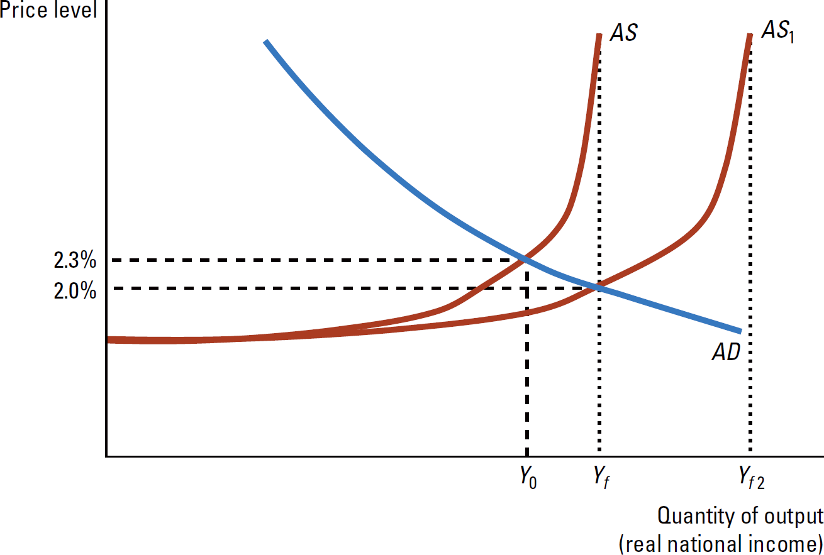
Πολιτική της Προσφοράς
Πολιτική προσφοράς στοχεύει να :
Αυξήσει την αποτελεσματικότητα της αγοράς
Αυξήσει την ικανότητα της οικονομίας
Οι αγορές μπορούν να γίνουν πιο αποτελεσματικής μέσω:
Απελευθέρωσης αγορών
Αλλαγή φορολογικής νομοθεσίας (καμπύλη Laffer)
Μεταρρυθμίσεις στην κοινωνική πρόνοια
Ευέλικτες αγορές εργασίας
Πιο ευέλικττες προσλήψεις και απολήσεις
Βελτίωση της επαγγελματικής κινητικότητας
Βελτίωση της γεωγραφικής κινητικότητας
Καλύτερη εκπαίδευση και κατάρτιση
Βελτιωμένες υποδομές
Αποδυνάμωση εργατικών σωματείων
Οι ευέλικτες αγορές εστιάζουν στην ευκολία με την οποία η ζήτηση και η προσφορά εργασίας ανταποκρίνονται σε μεταβαλλόμενες μισθολογικές συνθήκες

